Slide 1

התנהגות ארגונית מאקרו
קבוצות – חלק 2
תפקידים וסטטוס

Slide 2
תפקידים
לפרטים בקבוצה נטייה למלא תפקיד מסוים באינטראקציה החברתית
פרטים מחזיקים באוסף תפקידים
תפקיד – ההתנהגות הטיפוסית המאפיינת אדם בסיטואציה חברתית ספציפית.

Slide 3
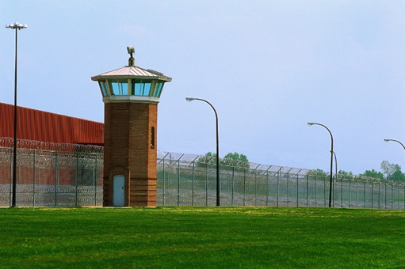
https://www.youtube.com/watch?v=sd-l9e4O1Wc

Slide 4
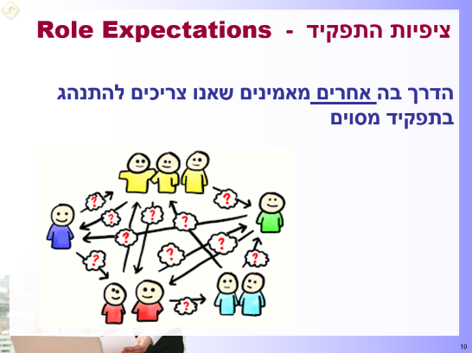
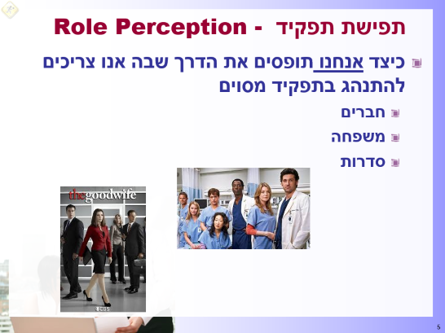

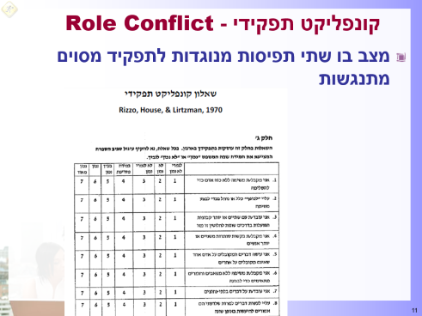

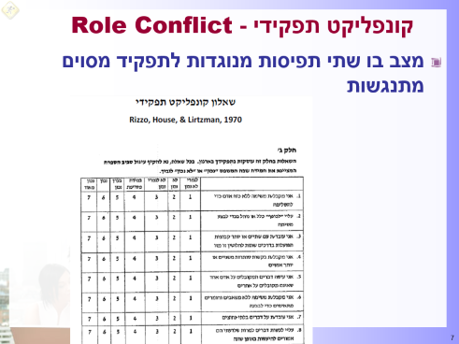
תפישת תפקיד
ציפיות תפקיד

Slide 5


תפישת תפקיד Role Perception -
כיצד אנחנו תופסים את הדרך שבה אנו צריכים להתנהג בתפקיד מסוים
חברים
משפחה
סדרות

Slide 6
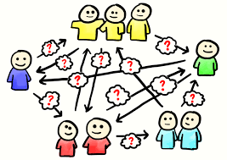
ציפיות התפקיד - Role Expectations
הדרך בה אחרים מאמינים שאנו צריכים להתנהג בתפקיד מסוים

Slide 7
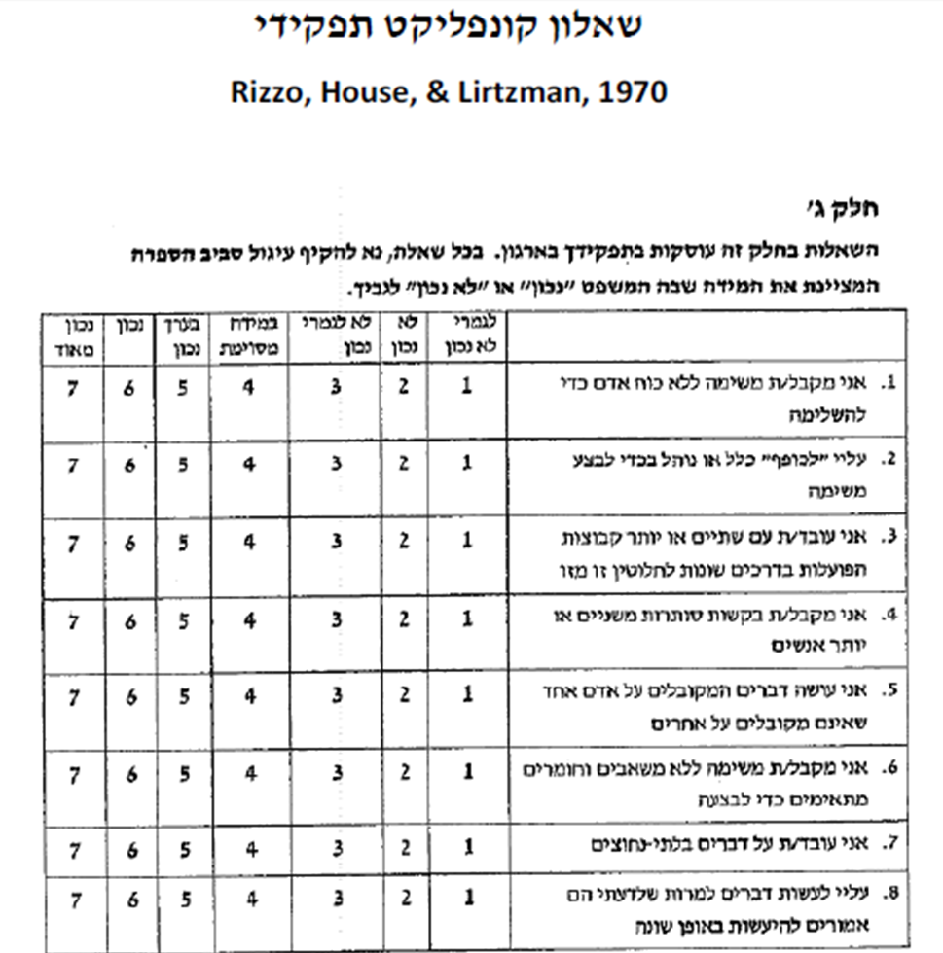
קונפליקט תפקידי - Role Conflict
מצב בו שתי תפיסות מנוגדות לתפקיד מסוים מתנגשות

Slide 8

סטטוס
יוקרה, כבוד והערכה שהפרט מקבל מהקבוצה
בעל סטטוס גבוה יותר
מקבל תגמולים רבים יותר
יש לו שליטה גבוהה
נוטל את רשות הדיבור
נוטה להתערב ולהעביר ביקורת

Slide 9

רגע – דיון !
אילו מאפיינים אישיים יהיו לבעלי סטטוס גבוה בקבוצה?
האם רק למנהל/ת יש סטטוס גבוה בקבוצה?

